Slide 1

UBND PHƯỜNG VIỆT HƯNG
TRƯỜNG MẦM NON GIANG BIÊN
Làm quen chữ cái
u, ư
LỚP MGL A3

Slide 2
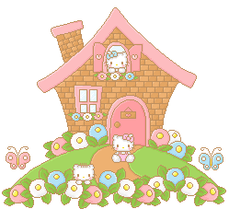
ÔN CÁC CHỮ CÁI ĐÃ HỌC

Slide 3

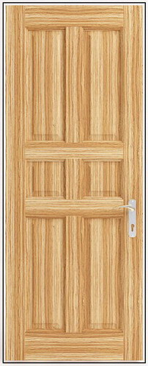
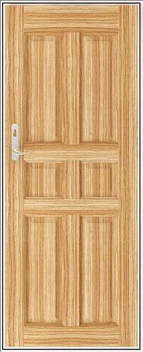
a
e
ê
o
ô
Ă
â
Ơ

Slide 4

C¸i bóa

Slide 5
C
¸
i
b
u
a

Slide 6

u

Slide 7


u

Slide 8


u
u

Slide 9


C¸i c­ưa

Slide 10
­

Slide 12



­
­
­
Ư
ư

Slide 13
So s¸nh chữ u - ư­

Slide 14


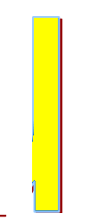
Giống nhau:
u

Slide 15

Khác nhau:
u

Slide 16
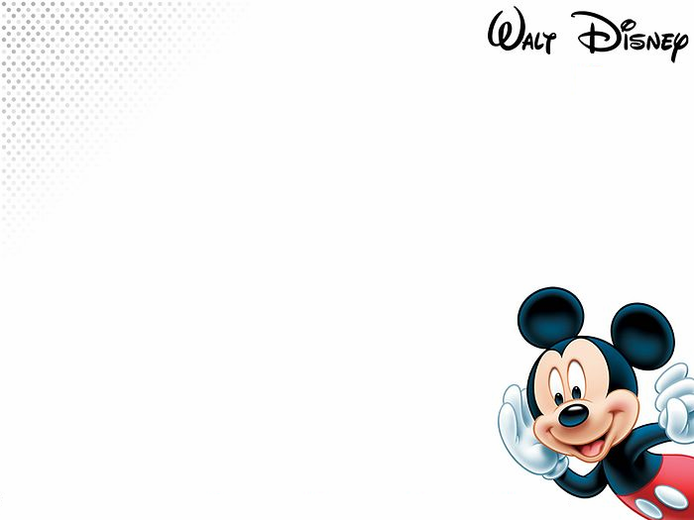


Tìm theo hiệu lệnh

Slide 17








TC2:Cánh cửa kỳ diệu
e
u
e
u
e
u
e
ư
u
ư
u
ư
u
e
ư
e
ư
e
ư

Slide 18

u
ư
a
Ă
e
e
o
i
u
ư
u
t
HÃY CHO TÔI CHỮ “u,ư”
S
u,ư

Slide 19


Buổi học kết thúc.
Tạm biệt các con!

